Slide 1


SẢN XUẤT TINH DẦU
BÀI GIẢNG HUẤN LUYỆN AN TOÀN LAO ĐỘNG
BẢN QUYỀN THUỘC AN TOÀN NAM VIỆT

Slide 2
Một số vụ tai nạn trong nhà máy sản xuất tinh dầu
Những nhà máy sản xuất tinh dầu (essential oil) không chỉ là nơi tạo ra những sản phẩm thơm ngon và hữu ích, mà còn là môi trường lao động đầy rủi ro:
  Cháy nổ
  Ngộ độc
  Thương tích do máy móc

Slide 3
Tóm tắt bài học
1. An toàn vệ sinh lao động đối với nhân viên làm sạch nguyên liệu để sản xuất tinh dầu
2. An toàn vệ sinh lao động đối với nhân viên vận hành máy sấy và lên men nguyên liệu để sản xuất tinh dầu
3. An toàn vệ sinh lao động đối với nhân viên vận hành máy tách chiết hơi nước để rút tinh dầu từ nguyên liệu
4. An toàn vệ sinh lao động đối với nhân viên vận hành máy lọc bỏ tạp chất tinh dầu
5. An toàn vệ sinh lao động đối với nhân viên vận hành máy chiết rót tinh dầu vào chai lọ

Slide 4
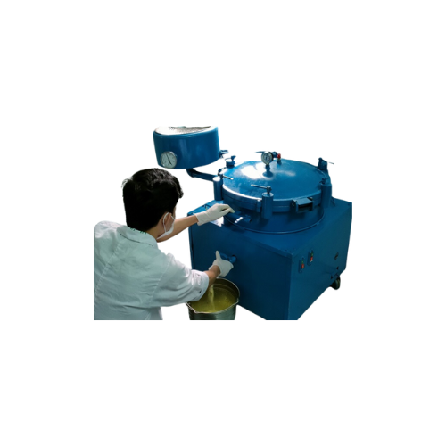
Làm sạch nguyên liệu để sản xuất tinh dầu
1. Đặc điểm công việc làm sạch nguyên liệu để sản xuất tinh dầu
Đặc điểm quan trọng trong quá trình làm sạch nguyên liệu để sản xuất tinh dầu (essential oil) đó chính là quá trình chiết xuất và tinh lọc.
Chiết xuất là bước quan trọng giúp tách chất tinh dầu từ nguồn nguyên liệu, thường là cây cỏ hoặc hoa quả. Phương pháp chiết xuất có thể thay đổi tùy thuộc vào loại cây cỏ và yêu cầu sản phẩm cuối cùng.

Slide 5
Làm sạch nguyên liệu để sản xuất tinh dầu
2. Các dạng tai nạn trong quá trình làm sạch nguyên liệu để sản xuất tinh dầu
Trong quá trình làm sạch nguyên liệu để sản xuất tinh dầu, có một số nguy cơ liên quan đến các dạng tai nạn mà cần phải chú ý để bảo đảm an toàn cho người lao động và quy trình sản xuất.
Một trong những tai nạn phổ biến là liên quan đến việc sử dụng các thiết bị chiết xuất và máy móc. Sự cố kỹ thuật, thiếu bảo trì định kỳ hoặc sử dụng không đúng cách có thể dẫn đến tai nạn nghiêm trọng.

Slide 6
Làm sạch nguyên liệu để sản xuất tinh dầu
3. Nguyên nhân gây ra tai nạn khi làm sạch nguyên liệu để sản xuất tinh dầu
Nguyên nhân gây ra tai nạn trong quá trình làm sạch nguyên liệu để sản xuất tinh dầu có thể xuất phát từ nhiều yếu tố khác nhau.
Một trong những nguyên nhân chính là sự thiếu hiểu biết và đào tạo về an toàn nghề nghiệp. Người làm việc có thể không nhận thức đầy đủ về rủi ro liên quan đến quá trình làm sạch hoặc không áp dụng đúng các biện pháp an toàn.

Slide 7
Làm sạch nguyên liệu để sản xuất tinh dầu
4. Biện pháp phòng tránh tai nạn khi làm sạch nguyên liệu để sản xuất tinh dầu
Để giảm thiểu rủi ro tai nạn khi làm sạch nguyên liệu để sản xuất tinh dầu, việc thực hiện các biện pháp phòng tránh là quan trọng.
Đầu tiên, đảm bảo người làm việc được đào tạo đầy đủ về an toàn lao động và nhận biết các rủi ro cụ thể trong quá trình làm sạch. Điều này giúp nâng cao ý thức an toàn và giảm khả năng xảy ra tai nạn do sơ suất.

Slide 8
Làm sạch nguyên liệu để sản xuất tinh dầu
5. Quy định an toàn lao động khi làm sạch nguyên liệu để sản xuất tinh dầu
Quy định an toàn lao động khi thực hiện quá trình làm sạch nguyên liệu để sản xuất tinh dầu đặt ra một hệ thống biện pháp nhằm bảo vệ người làm việc và đảm bảo môi trường làm việc an toàn.
Huấn luyện an toàn lao động là một phần quan trọng của quy định này, giúp nhân viên hiểu rõ về các nguy cơ và biện pháp phòng ngừa.

Slide 9
Làm sạch nguyên liệu để sản xuất tinh dầu
6. Xử lý tình huống tai nạn khẩn cấp khi làm sạch nguyên liệu để sản xuất tinh dầu
Xử lý tình huống tai nạn khẩn cấp trong quá trình làm sạch nguyên liệu để sản xuất tinh dầu đòi hỏi sự chuẩn bị kỹ lưỡng và phản ứng nhanh chóng từ nhóm làm việc.
Trong trường hợp có tai nạn, việc đầu tiên là thông báo ngay lập tức cho đội ngũ an toàn và chủ quản để kích thích hệ thống cảnh báo.

Slide 10
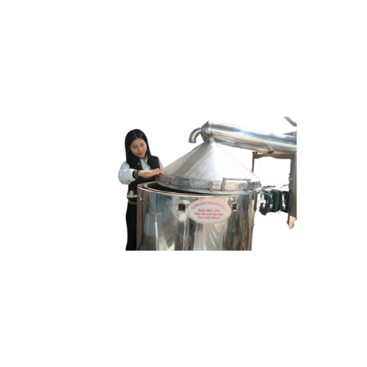
Vận hành máy sấy và lên men nguyên liệu để sản xuất tinh dầu
1. Đặc điểm công việc vận hành máy sấy và lên men nguyên liệu để sản xuất tinh dầu:
Trong quá trình vận hành máy sấy và lên men nguyên liệu để sản xuất tinh dầu, công việc đòi hỏi sự chuyên nghiệp và kỹ năng chăm sóc chi tiết.
Một số đặc điểm quan trọng của công việc này bao gồm việc kiểm soát nhiệt độ và độ ẩm trong quá trình sấy, để đảm bảo rằng quá trình chiết xuất diễn ra hiệu quả.

Slide 11
Vận hành máy sấy và lên men nguyên liệu để sản xuất tinh dầu
2. Các dạng tai nạn trong quá trình vận hành máy sấy và lên men nguyên liệu để sản xuất tinh dầu:
Trong quá trình vận hành máy sấy và lên men nguyên liệu để sản xuất tinh dầu, các dạng tai nạn có thể xuất hiện, đòi hỏi sự cảnh báo và quản lý rủi ro cẩn thận.
Một số vấn đề thường gặp bao gồm rủi ro cháy nổ do sự tích tụ khí gas hoặc hơi dầu trong quá trình sấy. Để ngăn chặn điều này, việc duy trì hệ thống thông gió hiệu quả và kiểm soát mức độ chất lỏng trong quá trình làm việc là quan trọng.

Slide 12
Vận hành máy sấy và lên men nguyên liệu để sản xuất tinh dầu
3. Nguyên nhân gây ra tai nạn khi vận hành máy sấy và lên men nguyên liệu để sản xuất tinh dầu:
Nguyên nhân gây ra tai nạn khi vận hành máy sấy và lên men nguyên liệu để sản xuất tinh dầu có thể bắt nguồn từ nhiều yếu tố khác nhau.
Một trong những nguyên nhân chính là sự thiếu hiểu biết và kinh nghiệm của người vận hành về quy trình và an toàn máy móc. Việc không hiểu rõ về cách điều chỉnh thông số kỹ thuật, kiểm soát nhiệt độ, và quản lý thời gian có thể dẫn đến những tình huống nguy hiểm.

Slide 13
Vận hành máy sấy và lên men nguyên liệu để sản xuất tinh dầu
4. Biện pháp phòng tránh tai nạn khi vận hành máy sấy và lên men nguyên liệu để sản xuất tinh dầu:
Để đảm bảo an toàn trong quá trình vận hành máy sấy và lên men nguyên liệu để sản xuất tinh dầu, việc thực hiện biện pháp phòng tránh là chìa khóa quan trọng.
Đầu tiên và quan trọng nhất, cần thiết lập và duy trì hệ thống quan trắc môi trường lao động đầy đủ. Việc này bao gồm theo dõi chặt chẽ các thông số như nhiệt độ, áp suất, độ ẩm và khí gas để đảm bảo rằng môi trường làm việc luôn ổn định và an toàn.

Slide 14
Vận hành máy sấy và lên men nguyên liệu để sản xuất tinh dầu
5. Quy định an toàn lao động khi vận hành máy sấy và lên men nguyên liệu để sản xuất tinh dầu:
Quy định an toàn lao động khi vận hành máy sấy và lên men nguyên liệu để sản xuất tinh dầu đóng vai trò quan trọng trong bảo vệ sức khỏe và an toàn của nhân viên.
Theo quy định, mọi người vận hành máy phải được đào tạo về quy trình an toàn, bao gồm cách sử dụng đúng các thiết bị bảo vệ cá nhân như khẩu trang, găng tay, và kính bảo hộ.

Slide 15
Vận hành máy sấy và lên men nguyên liệu để sản xuất tinh dầu
6. Xử lý tình huống tai nạn khẩn cấp khi vận hành máy sấy và lên men nguyên liệu để sản xuất tinh dầu:
Xử lý tình huống tai nạn khẩn cấp khi vận hành máy sấy và lên men nguyên liệu để sản xuất tinh dầu đòi hỏi sự nhanh nhẹn và chuẩn bị kỹ thuật từ phía nhân viên.
Trong trường hợp sự cố, quy trình an toàn nhanh chóng được kích thích. Người vận hành máy cần ngay lập tức thông báo về tai nạn, kích hoạt hệ thống báo động và đảm bảo an toàn cho mọi người xung quanh.

Slide 16
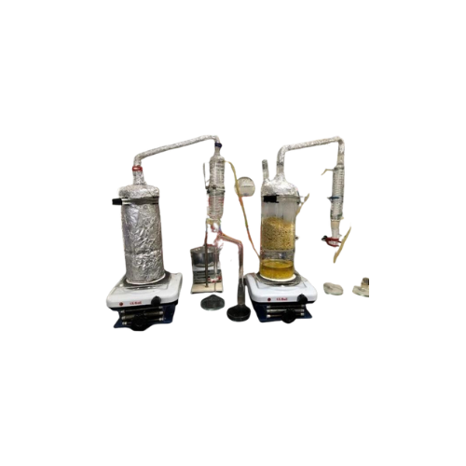
Vận hành máy tách chiết hơi nước để rút tinh dầu từ nguyên liệu
1. Đặc điểm công việc vận hành máy tách chiết hơi nước để rút tinh dầu từ nguyên liệu
Trong quá trình vận hành máy tách chiết hơi nước để rút tinh dầu từ nguyên liệu, có một số đặc điểm quan trọng cần được chú ý để đảm bảo hiệu suất và chất lượng sản phẩm.
Máy này thường được thiết kế để tách chiết tinh dầu từ các nguồn nguyên liệu như cây cỏ, hoa, hoặc các loại cây cỏ khác. Quy trình bắt đầu bằng việc đặt nguyên liệu vào máy, sau đó sử dụng hơi nước để kích thích quá trình tách chiết.

Slide 17
Vận hành máy tách chiết hơi nước để rút tinh dầu từ nguyên liệu
2. Các dạng tai nạn trong quá trình vận hành máy tách chiết hơi nước để rút tinh dầu từ nguyên liệu
Trong quá trình vận hành máy tách chiết hơi nước để rút tinh dầu từ nguyên liệu, có một số rủi ro về tai nạn cần được xem xét và quản lý một cách cẩn thận.
Một trong những nguy cơ chính là nguy cơ cháy nổ do sự tương tác giữa hơi nước và nguyên liệu. Điều này đòi hỏi việc duy trì điều kiện an toàn về nhiệt độ và áp suất, cũng như sự kiểm soát chặt chẽ đối với các thành phần nguyên liệu có thể gây nguy hiểm.

Slide 18
Vận hành máy tách chiết hơi nước để rút tinh dầu từ nguyên liệu
3. Nguyên nhân gây ra tai nạn khi vận hành máy tách chiết hơi nước để rút tinh dầu từ nguyên liệu
Nguyên nhân gây ra tai nạn khi vận hành máy tách chiết hơi nước để rút tinh dầu từ nguyên liệu có thể xuất phát từ nhiều yếu tố khác nhau.
Một trong những nguy cơ chính là thiếu kiểm soát nhiệt độ và áp suất, dẫn đến khả năng cháy nổ khi có sự tương tác giữa hơi nước và nguyên liệu. Việc không duy trì được điều kiện an toàn có thể gây ra sự cố nghiêm trọng.

Slide 19
Vận hành máy tách chiết hơi nước để rút tinh dầu từ nguyên liệu
4. Biện pháp phòng tránh tai nạn khi vận hành máy tách chiết hơi nước để rút tinh dầu từ nguyên liệu
Để giảm thiểu rủi ro tai nạn khi vận hành máy tách chiết hơi nước để rút tinh dầu từ nguyên liệu, cần triển khai một loạt biện pháp phòng tránh hiệu quả.
Đầu tiên, việc thiết lập và duy trì điều kiện an toàn về nhiệt độ và áp suất là quan trọng. Sự kiểm soát chặt chẽ đối với các tham số này giúp ngăn chặn sự cố cháy nổ và đảm bảo quá trình diễn ra ổn định.

Slide 20
Vận hành máy tách chiết hơi nước để rút tinh dầu từ nguyên liệu
5. Quy định an toàn lao động khi vận hành máy tách chiết hơi nước để rút tinh dầu từ nguyên liệu
Quy định an toàn lao động khi vận hành máy tách chiết hơi nước để rút tinh dầu từ nguyên liệu là yếu tố quyết định để đảm bảo môi trường làm việc an toàn và hiệu quả.
Nhân viên cần tuân thủ nghiêm túc các quy tắc về đeo đồ bảo hộ cá nhân, bao gồm mũ bảo hiểm, kính bảo hộ và áo choàng chống hóa chất.

Slide 21
Vận hành máy tách chiết hơi nước để rút tinh dầu từ nguyên liệu
6. Xử lý tình huống tai nạn khẩn cấp khi vận hành máy tách chiết hơi nước để rút tinh dầu từ nguyên liệu
Xử lý tình huống tai nạn khẩn cấp khi vận hành máy tách chiết hơi nước là quan trọng để đảm bảo an toàn cho nhân viên và môi trường làm việc.
Trong trường hợp sự cố xảy ra, nhân viên cần ngay lập tức thực hiện các bước an toàn đã được đào tạo. Đeo đồ bảo hộ cá nhân đầy đủ và tự động báo cáo về tai nạn là những bước đầu tiên cực kỳ quan trọng.

Slide 22
Vận hành máy lọc bỏ tạp chất tinh dầu
1. Đặc điểm công việc vận hành máy lọc bỏ tạp chất tinh dầu:
Máy lọc bỏ tạp chất tinh dầu, hay còn được gọi là máy chiết tinh dầu, đóng vai trò quan trọng trong quá trình sản xuất các loại dầu tinh khiết, đặc biệt là dầu tinh dầu. Công việc vận hành máy này đòi hỏi sự chú ý và chuyên nghiệp để đảm bảo chất lượng cao của sản phẩm cuối cùng.
Đặc điểm nổi bật của công việc vận hành máy lọc bao gồm kiểm soát quá trình lọc để loại bỏ các tạp chất không mong muốn từ nguyên liệu đầu vào. Các chất này có thể bao gồm bụi, cặn, hoặc các hợp chất không mong muốn khác có thể ảnh hưởng đến chất lượng và mùi hương của dầu tinh dầu.

Slide 23
Vận hành máy lọc bỏ tạp chất tinh dầu
2. Các dạng tai nạn trong quá trình vận hành máy lọc bỏ tạp chất tinh dầu:
Trong quá trình vận hành máy lọc bỏ tạp chất tinh dầu, có những rủi ro liên quan đến các dạng tai nạn có thể ảnh hưởng đến cả người làm việc và quy trình sản xuất.
Một trong những tai nạn phổ biến là sự cố hỏa hoạn, có thể xuất phát từ sự cháy nổ của các hợp chất dễ bay hơi trong quá trình lọc. Điều này đặt ra yêu cầu cao về an toàn và sự kiểm soát chặt chẽ đối với môi trường làm việc.

Slide 24
Vận hành máy lọc bỏ tạp chất tinh dầu
3. Nguyên nhân gây ra tai nạn khi vận hành máy lọc bỏ tạp chất tinh dầu:
Có nhiều nguyên nhân có thể dẫn đến tai nạn trong quá trình vận hành máy lọc bỏ tạp chất tinh dầu, tạo ra rủi ro cho cả nhân viên và quy trình sản xuất.
Một trong những nguyên nhân quan trọng nhất là sự cố kỹ thuật, bao gồm việc hỏa hoạn do sự cháy nổ của các chất dễ bay hơi. Sự chênh lệch nhiệt độ, áp suất không được kiểm soát chặt chẽ có thể tạo điều kiện cho các tình huống nguy hiểm này.

Slide 25
Vận hành máy lọc bỏ tạp chất tinh dầu
4. Biện pháp phòng tránh tai nạn khi vận hành máy lọc bỏ tạp chất tinh dầu:
Để ngăn chặn tai nạn khi vận hành máy lọc bỏ tạp chất tinh dầu, có những biện pháp phòng tránh quan trọng cần được thực hiện. Trước hết, việc đào tạo nhân viên về an toàn lao động và quy trình là ưu tiên hàng đầu.
Sự hiểu biết chính xác về cách vận hành máy, các nguyên tắc an toàn và quy định liên quan giúp giảm thiểu rủi ro và tăng cường ý thức an toàn.

Slide 26
Vận hành máy lọc bỏ tạp chất tinh dầu
5. Quy định an toàn lao động khi vận hành máy lọc bỏ tạp chất tinh dầu:
Quy định an toàn lao động khi vận hành máy lọc bỏ tạp chất tinh dầu đóng vai trò quan trọng trong bảo đảm môi trường làm việc an toàn và hiệu quả. Những quy định này thường bao gồm việc đeo đúng thiết bị bảo hộ cá nhân, như khẩu trang, mũ bảo hiểm, và kính bảo hộ để bảo vệ nhân viên khỏi các yếu tố có thể gây hại.
Ngoài ra, việc tuân thủ đúng quy trình vận hành và an toàn của máy là điều cực kỳ quan trọng. Nhân viên cần được đào tạo và hướng dẫn về cách sử dụng máy một cách đúng đắn, đồng thời nắm rõ các biện pháp an toàn cụ thể để tránh tai nạn.

Slide 27
Vận hành máy lọc bỏ tạp chất tinh dầu
6. Xử lý tình huống tai nạn khẩn cấp khi vận hành máy lọc bỏ tạp chất tinh dầu:
Xử lý tình huống tai nạn khẩn cấp khi vận hành máy lọc bỏ tạp chất tinh dầu đòi hỏi sự chuẩn bị kỹ lưỡng và sự phản ứng nhanh chóng từ phía nhân viên. Trong trường hợp xảy ra sự cố, việc đảm bảo an toàn người làm việc và bảo vệ quy trình sản xuất là ưu tiên hàng đầu.
Người làm việc cần được đào tạo về kế hoạch hành động trong trường hợp khẩn cấp, bao gồm việc sử dụng thiết bị an toàn, cách thức báo động, và lộ trình thoát hiểm.

Slide 28
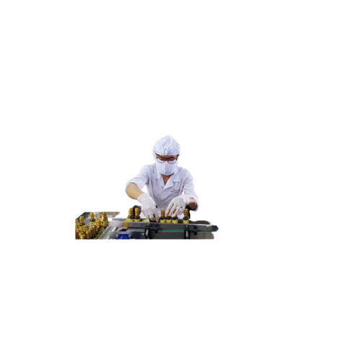
Vận hành máy chiết rót tinh dầu vào chai lọ
1. Đặc điểm công việc vận hành máy chiết rót tinh dầu vào chai lọ
Đầu tiên, nhân viên vận hành máy cần hiểu rõ về loại tinh dầu đang được chiết rót. Tính chất đặc biệt của từng loại tinh dầu đòi hỏi quy trình xử lý khác nhau, vì vậy việc hiểu rõ và áp dụng các thước đo chính xác là quan trọng.
Máy chiết rót cần được kiểm soát chặt chẽ để đảm bảo lượng tinh dầu chính xác được đổ vào từng chai lọ. Sự đồng đều trong quá trình này không chỉ tạo ra sản phẩm cuối cùng có chất lượng cao mà còn giảm thiểu lãng phí nguyên liệu.

Slide 29
Vận hành máy chiết rót tinh dầu vào chai lọ
2. Các dạng tai nạn trong quá trình vận hành máy chiết rót tinh dầu vào chai lọ
Trong quá trình vận hành máy chiết rót tinh dầu vào chai lọ, có những rủi ro về tai nạn mà nhân viên cần phải chú ý và tránh. Một số dạng tai nạn phổ biến bao gồm mất an toàn, va chạm, và rò rỉ chất lỏng.
Mất an toàn thường xảy ra khi nhân viên không tuân thủ đúng quy tắc an toàn. Việc này có thể dẫn đến việc sử dụng máy không đúng cách hoặc không đeo đủ trang thiết bị bảo vệ.

Slide 30
Vận hành máy chiết rót tinh dầu vào chai lọ
3. Nguyên nhân gây ra tai nạn khi vận hành máy chiết rót tinh dầu vào chai lọ
Có nhiều nguyên nhân gây ra tai nạn khi vận hành máy chiết rót tinh dầu vào chai lọ. Một trong những nguyên nhân chính là thiếu đào tạo. Nhân viên không được đào tạo đầy đủ về cách sử dụng và bảo trì máy có thể dẫn đến hiểu lầm trong quá trình vận hành, gây nguy cơ tai nạn.
Thứ hai, máy móc không được bảo dưỡng đúng cách có thể là nguồn gốc của các vấn đề an toàn. Hỏng hóc hoặc hao mòn có thể tăng nguy cơ sự cố và tai nạn.

Slide 31
Vận hành máy chiết rót tinh dầu vào chai lọ
4. Biện pháp phòng tránh tai nạn khi vận hành máy chiết rót tinh dầu vào chai lọ
Để phòng tránh tai nạn khi vận hành máy chiết rót tinh dầu vào chai lọ, cần thiết lập các biện pháp an toàn hiệu quả.
Đầu tiên, việc đào tạo nhân viên về quy trình an toàn và sử dụng máy đúng cách là chìa khóa. Đảm bảo rằng mọi người tham gia quá trình này đều hiểu rõ về rủi ro và biện pháp phòng tránh.

Slide 32
Vận hành máy chiết rót tinh dầu vào chai lọ
5. Quy định an toàn lao động khi vận hành máy chiết rót tinh dầu vào chai lọ
Quy định an toàn lao động khi vận hành máy chiết rót tinh dầu vào chai lọ đóng vai trò quan trọng trong bảo vệ nhân viên và đảm bảo môi trường làm việc an toàn.
Nhân viên tham gia quy trình này cần được đào tạo về việc sử dụng trang bảo hộ cá nhân, bao gồm mũ bảo hiểm, kính bảo hộ, và áo chống hóa chất.

Slide 33
Vận hành máy chiết rót tinh dầu vào chai lọ
5. Xử lý tình huống tai nạn khẩn cấp khi vận hành máy chiết rót tinh dầu vào chai lọ
Xử lý tình huống tai nạn khẩn cấp khi vận hành máy chiết rót tinh dầu đòi hỏi sự chuẩn bị kỹ lưỡng và phản ứng nhanh nhạy.
Trong trường hợp có tai nạn, việc ngay lập tức thông báo và gọi cấp cứu là ưu tiên hàng đầu. Nhân viên cần được đào tạo để sử dụng thiết bị sơ cứu và biết cách thực hiện các biện pháp cấp cứu cơ bản.

Slide 34
Cảm ơn các bạn đã theo dõi
Mọi thắc mắc về bài giảng xin liên hệ với chúng tôi theo thông tin bên dưới:
CÔNG TY TNHH HUẤN LUYỆN AN TOÀN VÀ QUAN TRẮC MÔI TRƯỜNG NAM VIỆT (AN TOÀN NAM VIỆT)
Địa chỉ: Lầu 2, số 655 Đường Điện Biên Phủ, Phường 25, Quận Bình Thạnh, Thành phố Hồ Chí Minh, Việt Nam
Hotline 0908.111.791
Website https://antoannamviet.com/
Email: Lienhe@antoannamviet.com

